Slide 1
Sprint 4 - Präsentation
Adunka, Aichholzer, Keuschnig

Slide 2
Ziel des Projekts
Türklingel
Bei Knopfdruck wird ein Foto aufgenommen
Gesichtserkennung → Bei Erkennung wird die Tür automatisch geöffnet
Foto wird per Telegram an Hausbewohner geschickt
Hausbewohner entscheidet, ob Tür geöffnet wird oder nicht

Slide 3
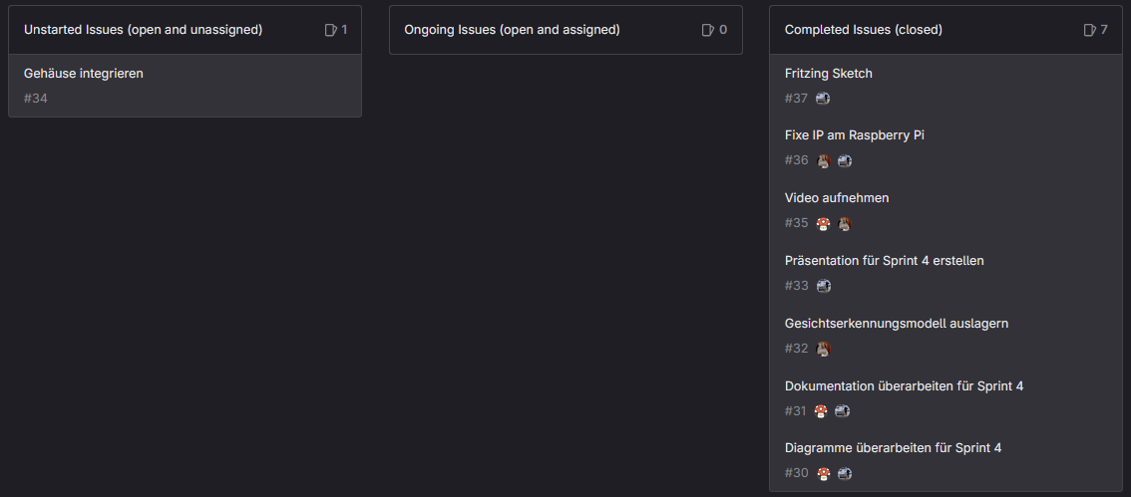
Issues

Slide 4
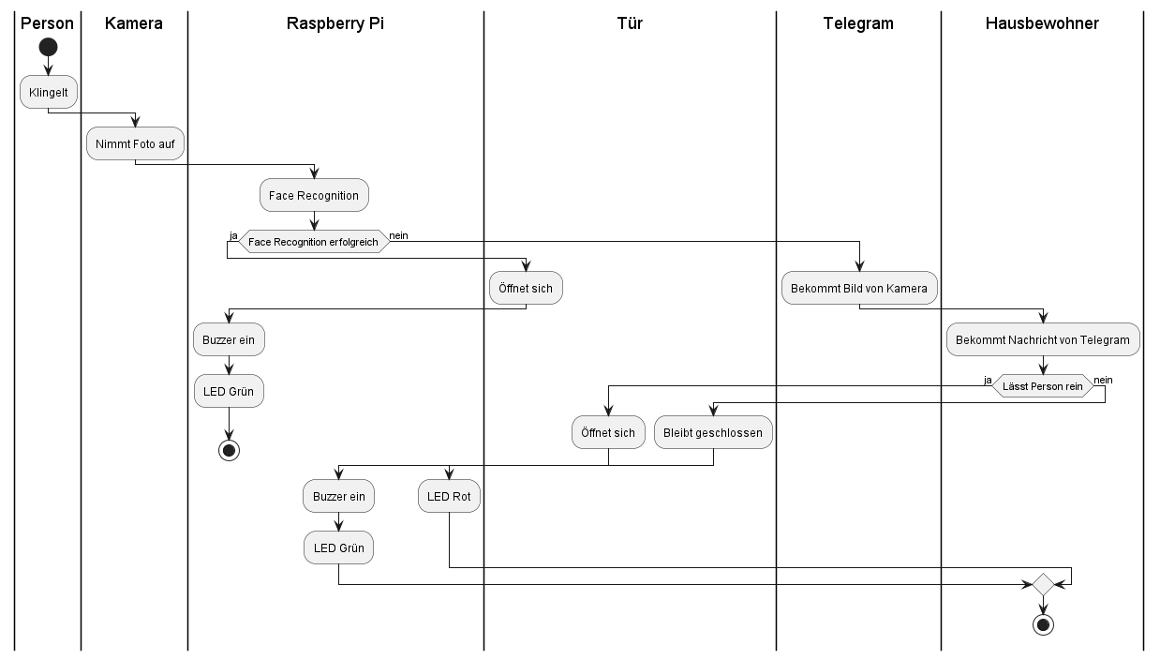
Aktivitätsdiagramm

Slide 5
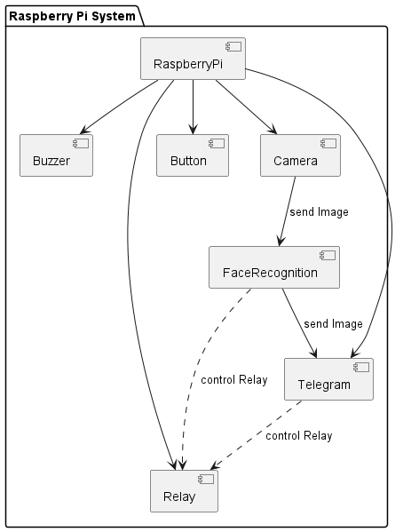
Architekturdiagramm

Slide 6
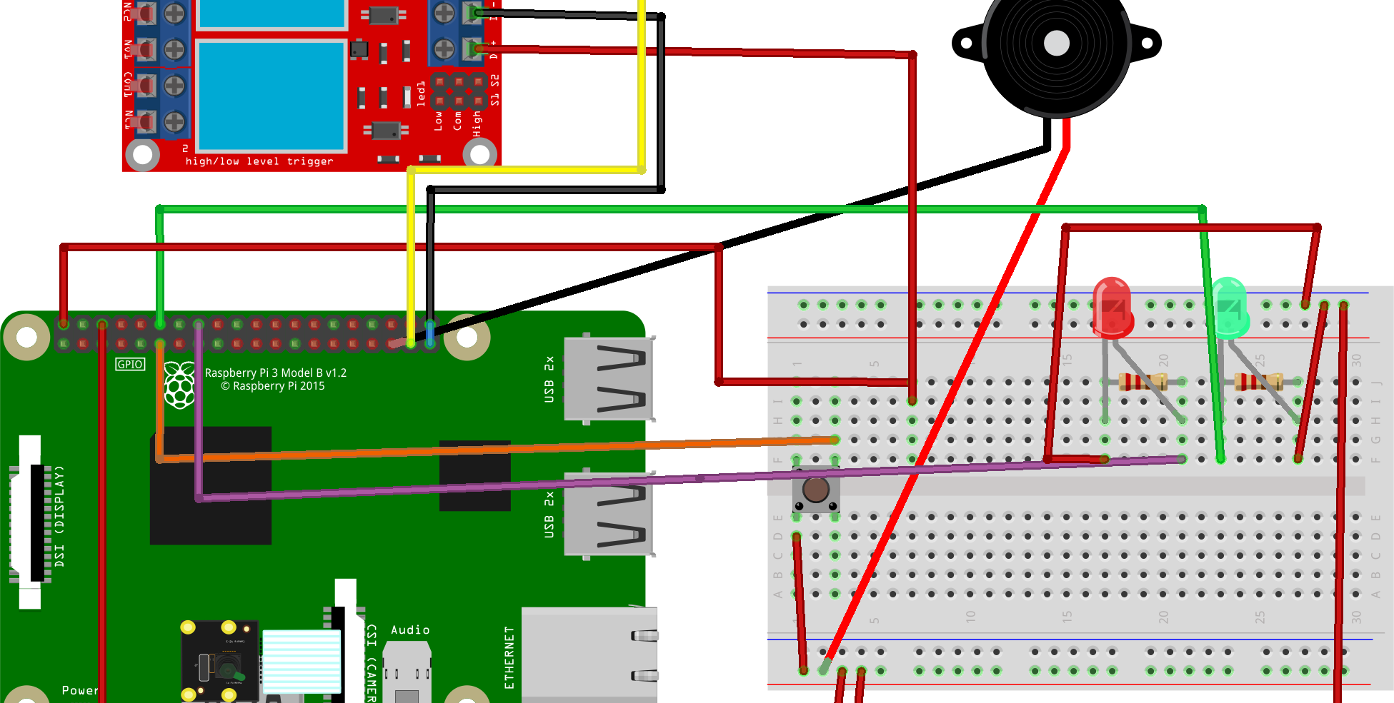
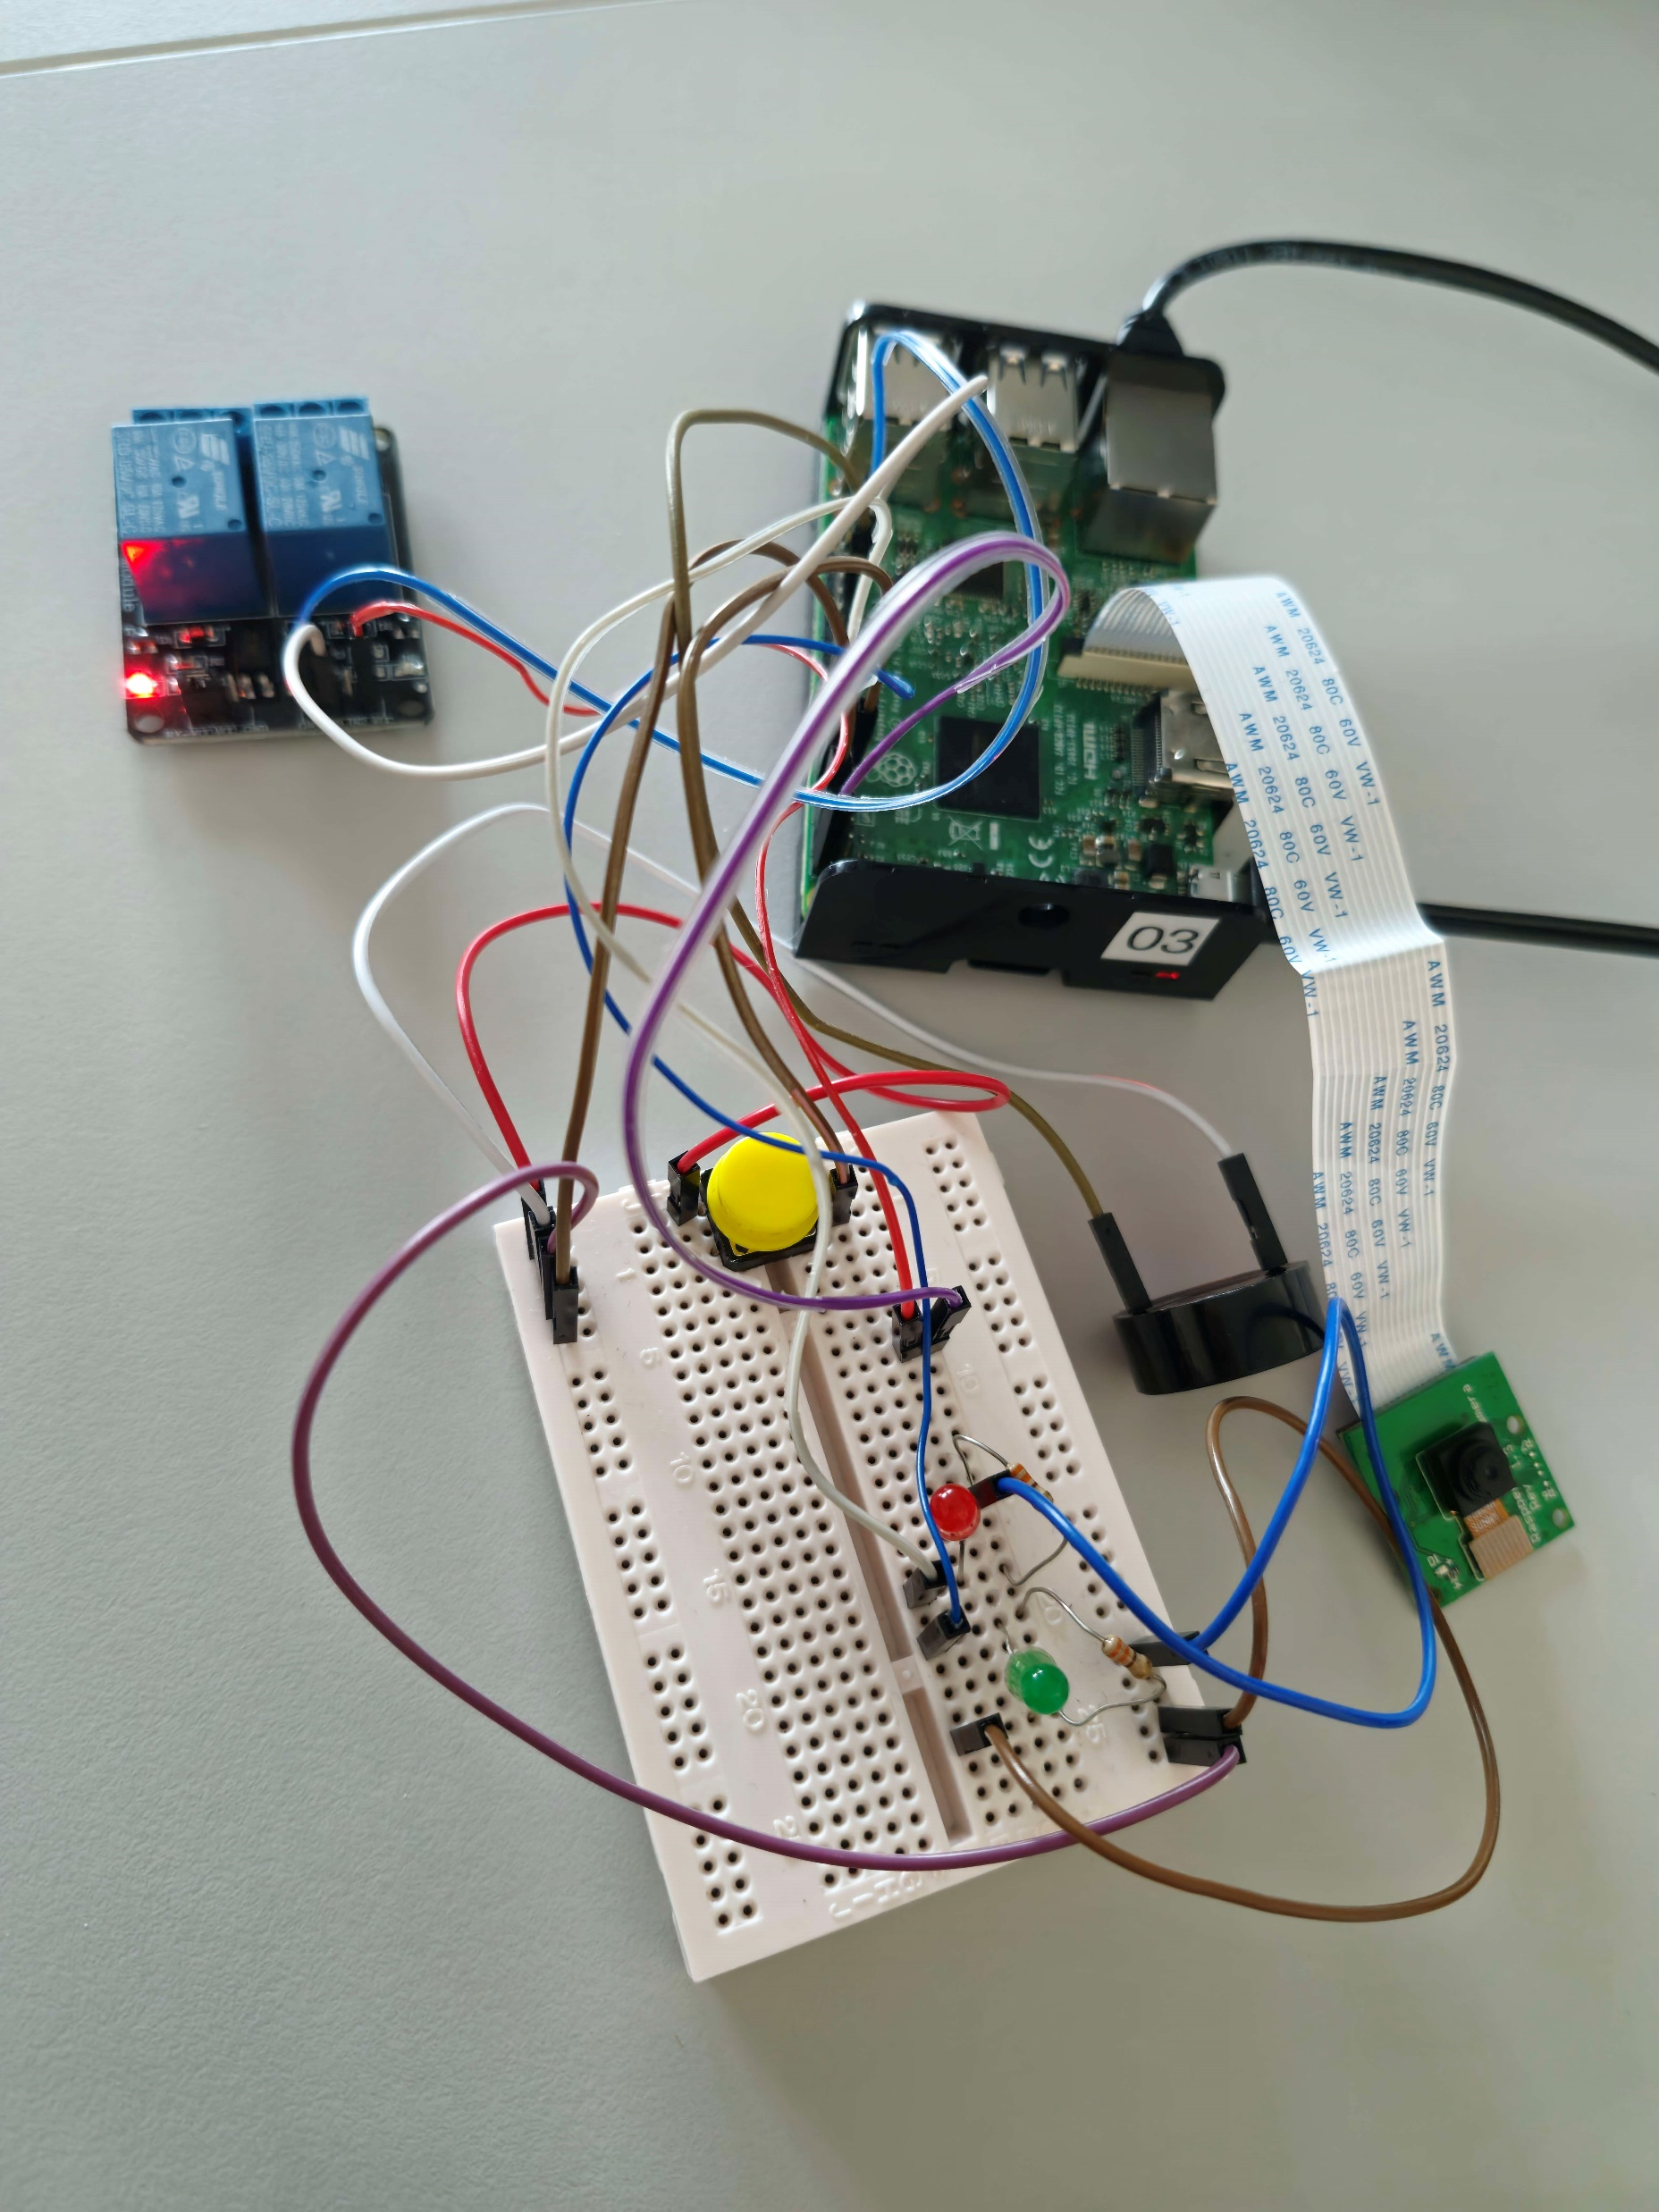
Aufbau

Slide 7
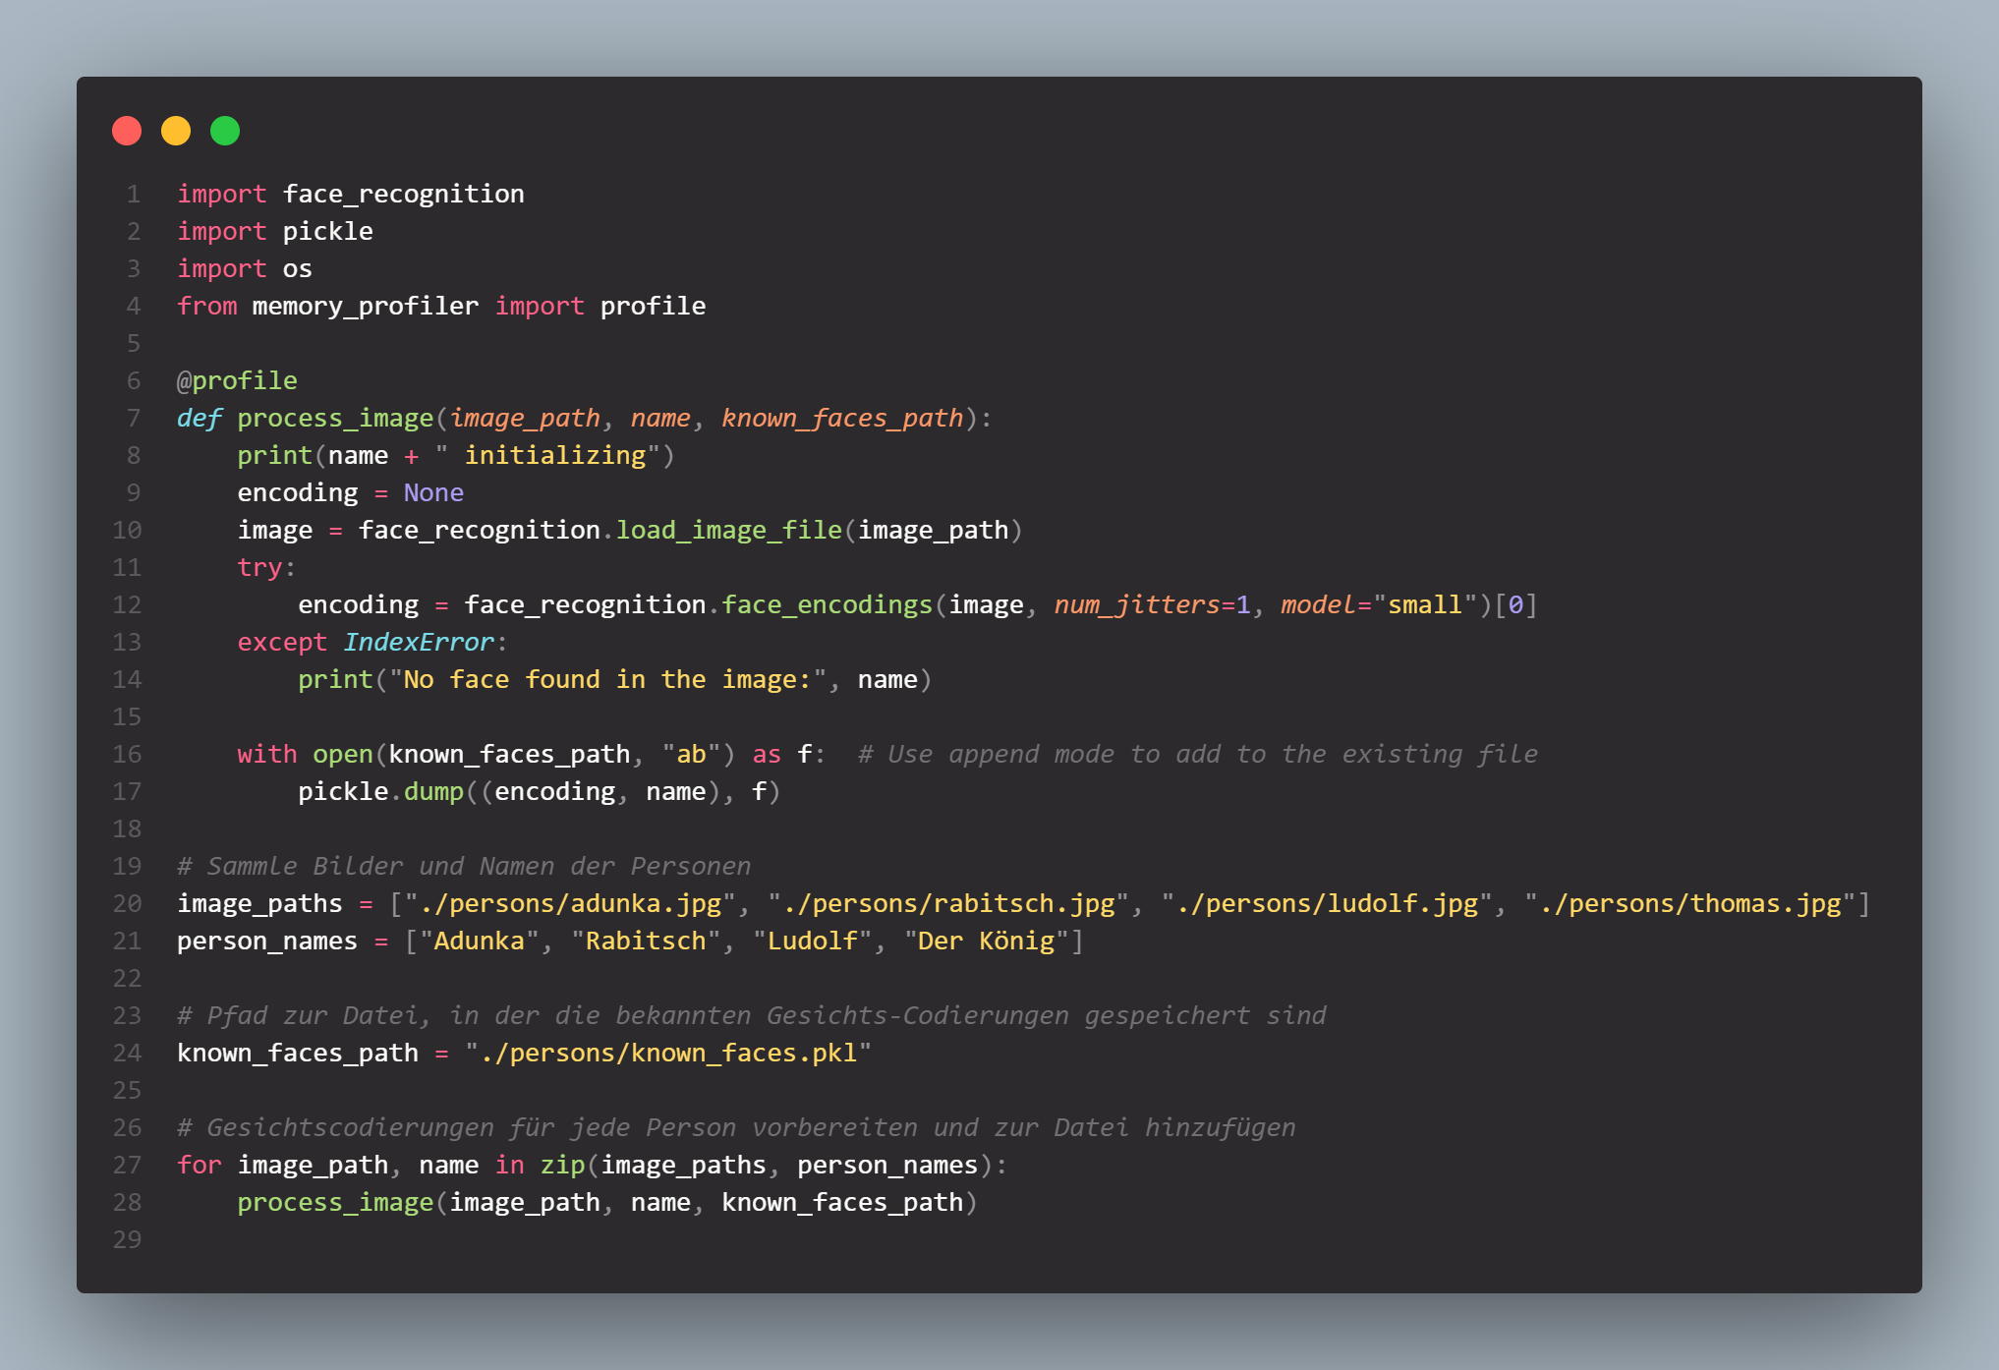
Training des Modells

Slide 8
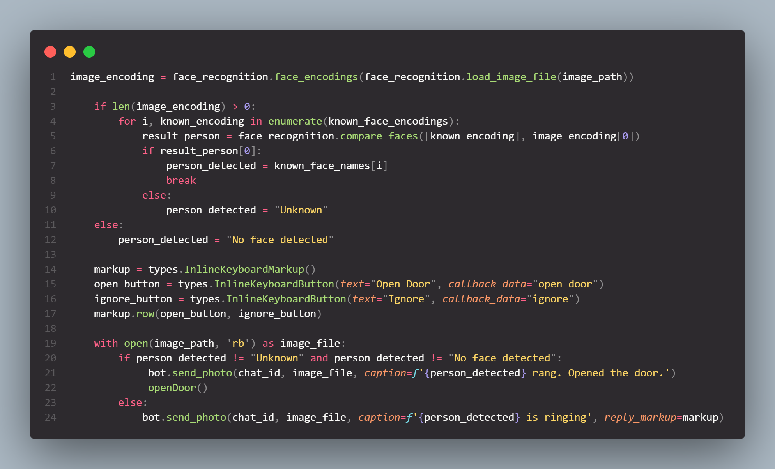
Gesichtserkennung

Slide 9
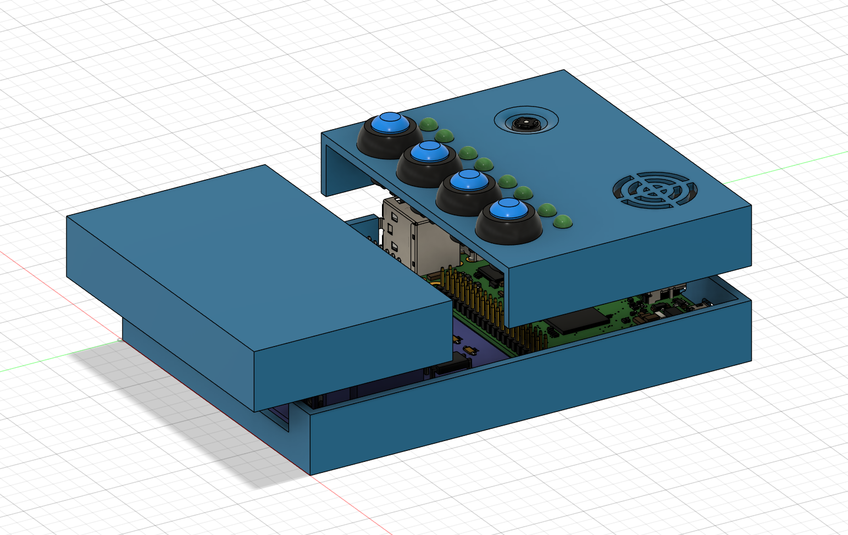
Gehäuse Entwurf

Slide 10
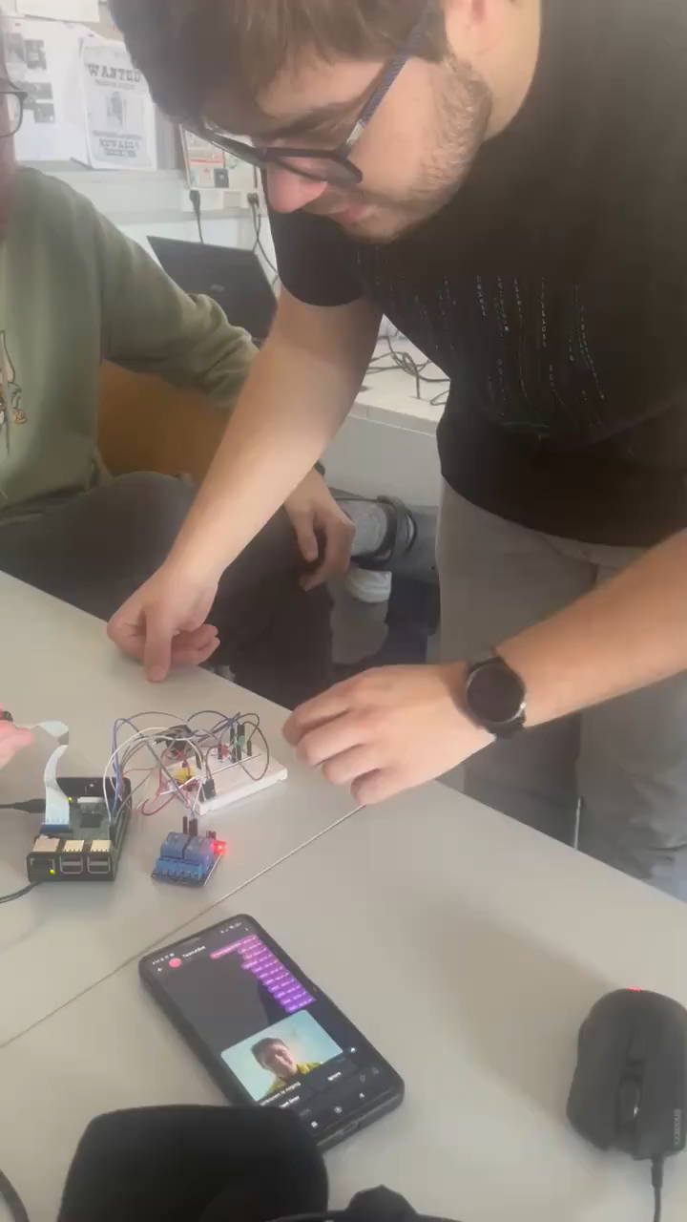
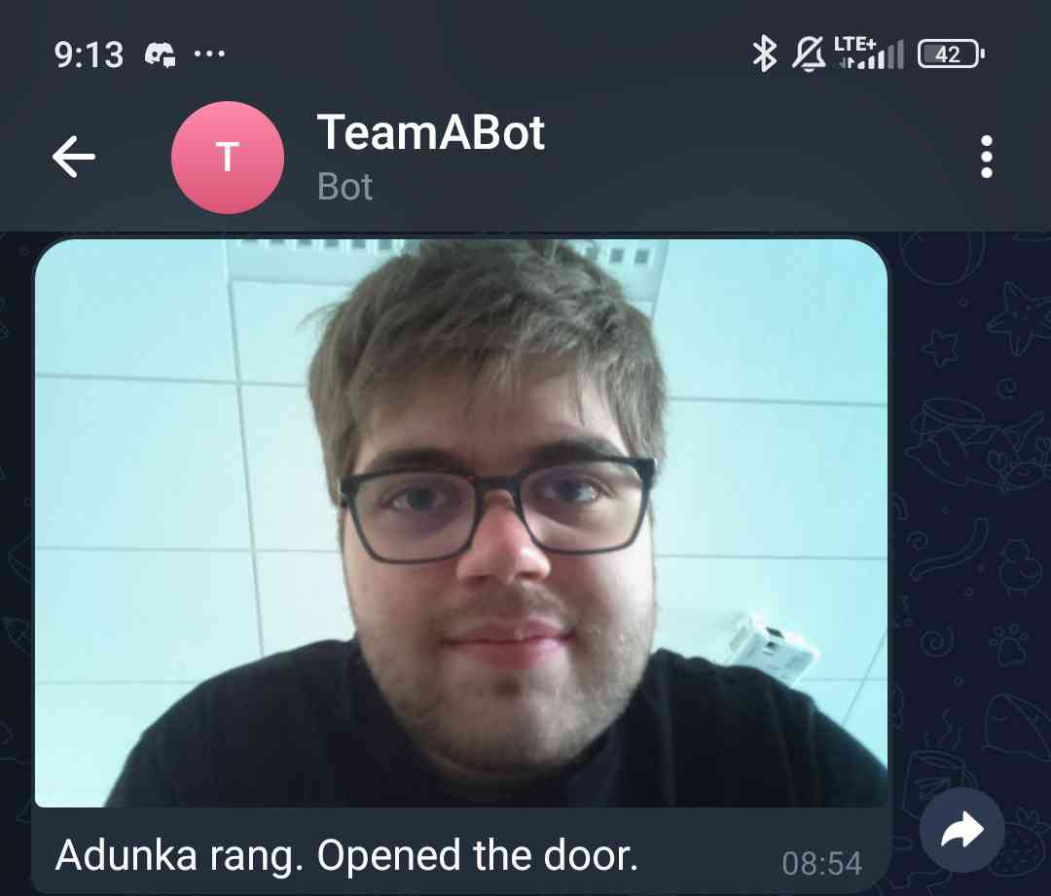
Demo - 1
Gesicht erkannt – Wird automatisch geöffnet

Slide 11
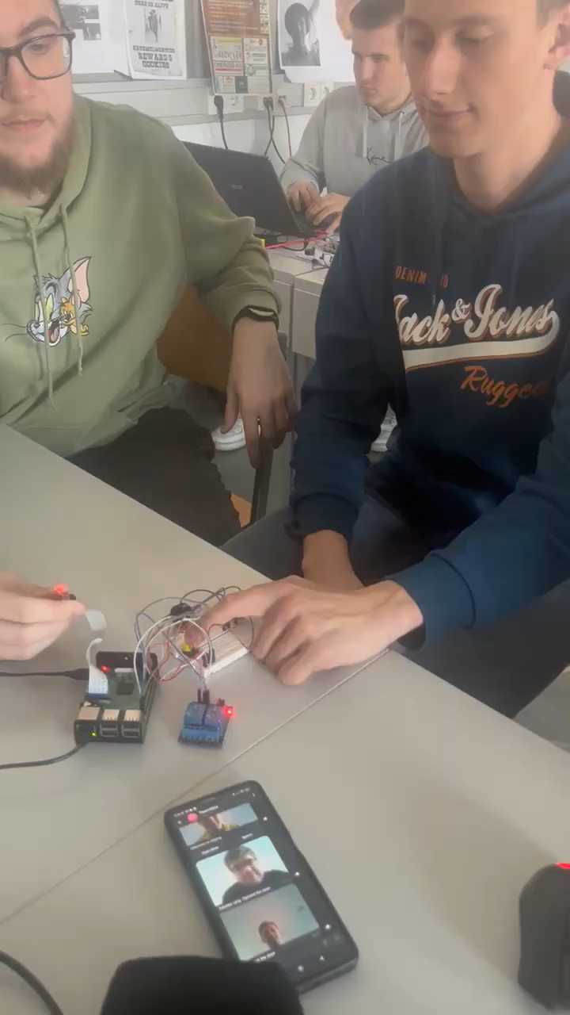
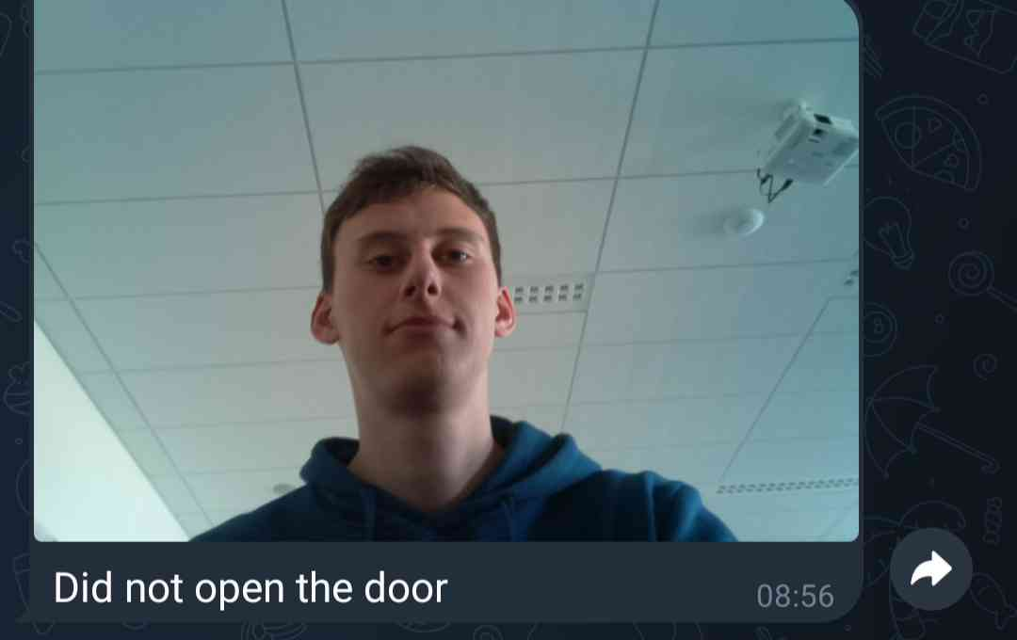
Demo - 2
Gesicht nicht erkannt – Anfrage ignorieren

Slide 12
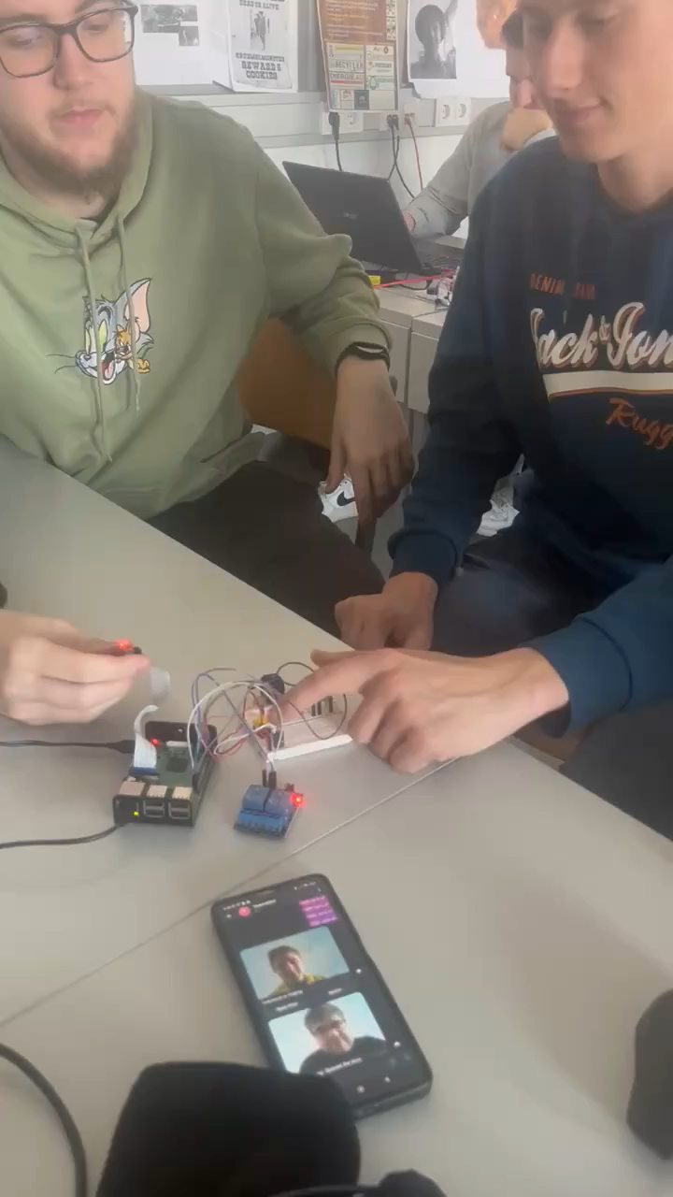
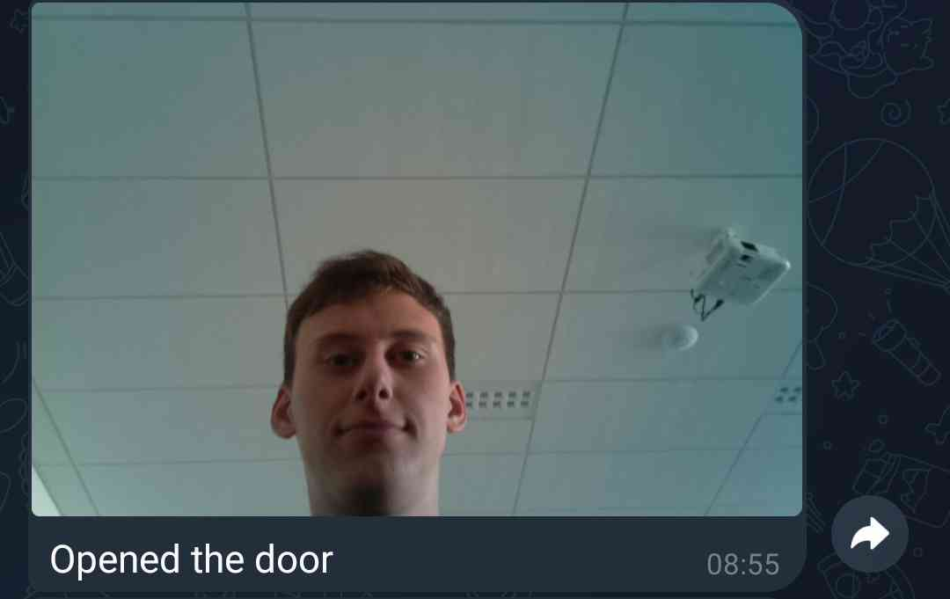
Demo - 3
Gesicht nicht erkannt – Anfrage akzeptieren

Slide 13
Danke für eure Aufmerksamkeit! 😄

